Slide 1
Клас Object
override vs overload
static
final
Клас abstract
Абстракція
HashCode & Equals

Slide 2

Клас Object
Клас Object це базовий клас для всіх інших об'єктів в Java. Кожен клас успадковується від Object.
Відповідно всі класи успадковують методи класу Object.
public final native Class getClass() - отримаємо поля класу, інформацію.(Рефлексія)
2. public final native int hashcode() - Повертає hashcode обєкту, використовується коли в нас є багато обєктів і нам потрібна швидка вибірка обєкту, то по hashcode це є найшвидше .
3. public boolean equals(Object obj) - порівнює два обєкти, якщо вони рівні то повертає true в іншому випадку false.
4. protected native Object clone() throws CloneNotSupportedException- повертає клон об’єкта.
5. public String toString()-повертає стрічку, перетворює обєкт в стрічку.
6. public final native void notify()-пробуджує потік після wait(), решта які очікують, будуть далі очікувати.
7. public final native void notifyAll()-пробуджує всі потоки які очікують по wait()-присипляє потік.
8. public final native void wait(long timeout) throws InterruptedException-присипляє потік на визначений термін.
9. public final void wait() throws InterruptedException- присипляє потік на визначений термін.
10. protected void finalize() throws Throwable- Що має зробить об’єкт перед тим як його збирач сміття знищить.

Slide 3
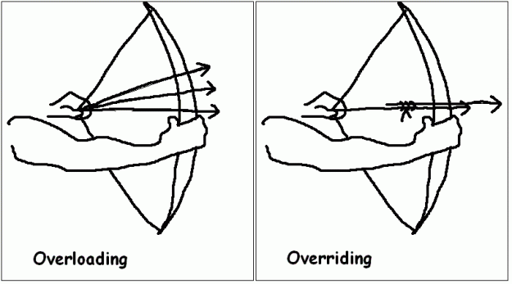
Override VS Overload
Override – це перевизначення, використовується коли необхідно переписати поведінку метода батьківського класу.
Overload – це створення методу який має таку ж назву і тип повернення як і вже існуючі, але з іншим набором вхідних параметрів.

Slide 4
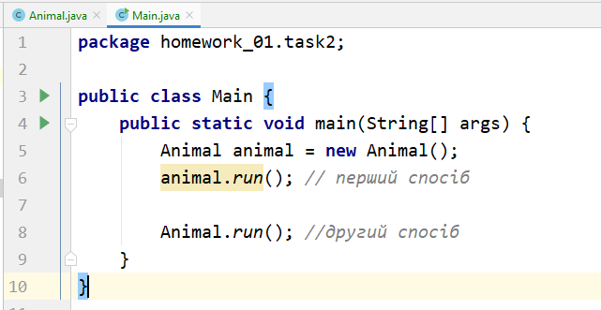
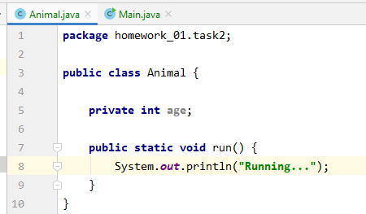
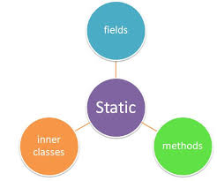
static
Static – це ключове слово яке використовується для менеджменту пам’яті. Воно використовується із змінними, методами, блоками та внутрішніми класами. Елементи помічені даним ключовим словом, належать класу, а не об’єкту.
Можна викликати методи без створення об’єкта
2) Статичні методи не можна перевизначати (@Override)
3) Статичним методам потрібні статичні змінні

Slide 5
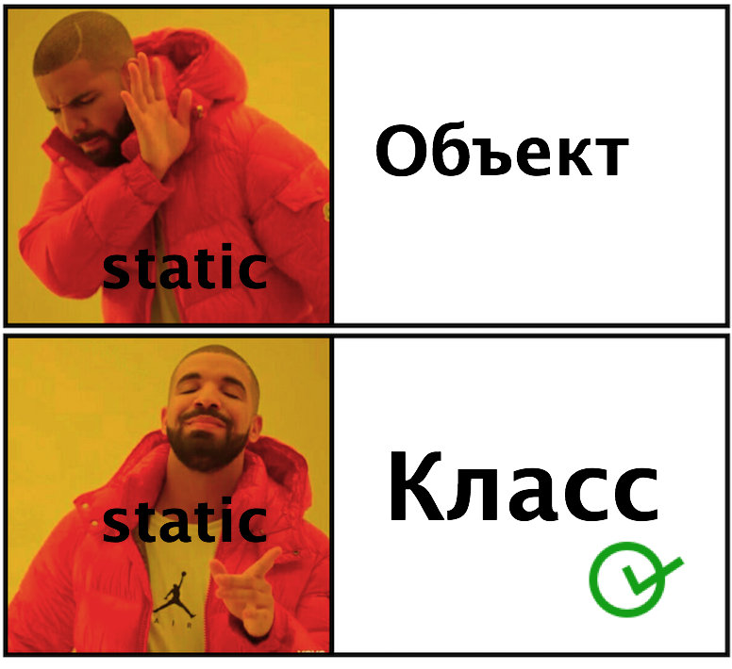

static
Static – це ключове слово яке використовується для менеджменту пам’яті. Воно використовується із змінними, методами, блоками та внутрішніми класами. Елементи помічені даним ключовим словом, належать класу, а не об’єкту.
Якщо метод (змінна) має модифікатор static , то це означає, що вона оголошується для класу . Без цього модифікатора - для об'єктів
Через те, що статичний метод / змінна пов'язані з класом, а не об'єктом (див. Пункт 1), ви матимете змогу доступатися до них без створення об'єкта класу .
Є ще один спосіб застосування модифікатора для полів. Якщо потрібно оголосити будь-яку константу обов'язково потрібно використовувати static. Вони оголошуються з використанням поєднання "static final":

Slide 6
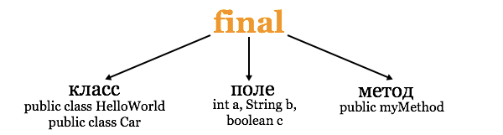
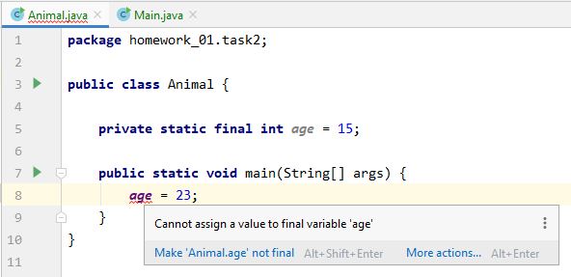
final
Final – ключове слово, але використовується в різних контекстах, для того щоб елемент не буде змінюватись в майбутньому. Суть модифікатора final - зробити подальшу зміну об'єкта неможливим. З англійської "final" можна перевести як "останній, остаточний"
Final для полів
Якщо ви хочете, щоб після ініціалізації ніхто не міг би змінити вашу змінну, напишіть слово "final":

Slide 7
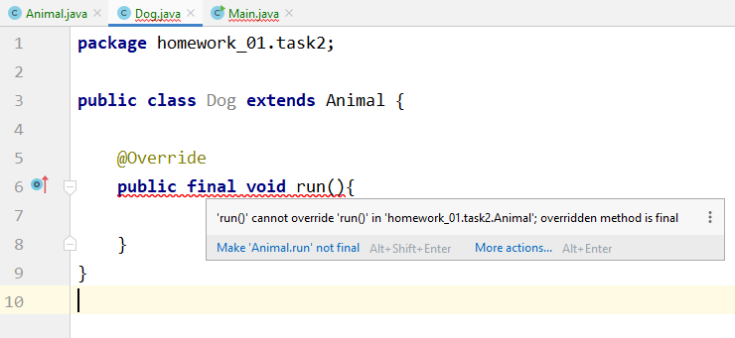
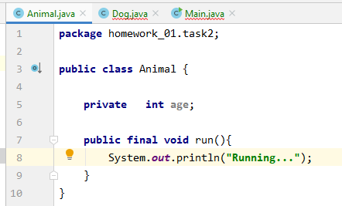
final
Final для методів
Це буде означати, що при наслідуванні даний метод НЕ можна перевизначити :

Slide 8
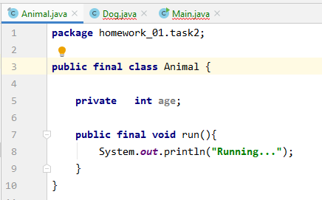
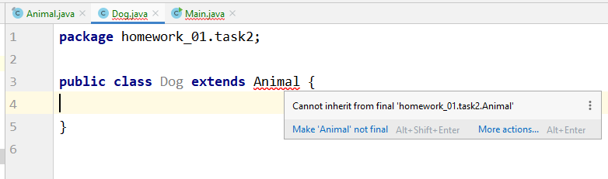
final
Final для класів
Модифікатор final може застосовуватися до класів теж. Це буде означати, що не можна створити спадкоємців цього класу. Для класу це означає, що клас не зможе мати підкласів, тобто заборонено успадкування. Це корисно при створенні immutable(незмінних) об'єктів, наприклад, клас String оголошений, як final.

Slide 9
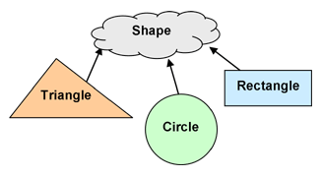
abstarct
Абстрактний клас – це клас в якого є хоч один абстрактний метод. На основі якого не можуть створюватися об'єкти.
При цьому спадкоємці класу можуть бути не абстрактними, на їх основі об'єкти створювати, відповідно, можна.
Для того, щоб перетворити клас у абстрактний перед його ім'ям треба вказати модифікатор abstract.
Що таке абстрактні методи
Як Ви могли здогадатися, абстрактні методи - це методи, перед якими ми ... дописуємо слово abstract 🙂 Але це, звичайно ж, не все. Справа в тому, що абстрактний метод докорінно відрізняється від "звичайного". Насправді це і не метод зовсім - це тільки опис методу, без "тіла".
Абстрактні методи можуть лежати тільки в абстрактному класі.

Slide 10

Code time
Створити клас Квітка , який має поля :
колір
-ціна
Створити 3-4 класи-нащадки.
Потім скласти букет з декількох квітів та порахувати його ціну.

Slide 11
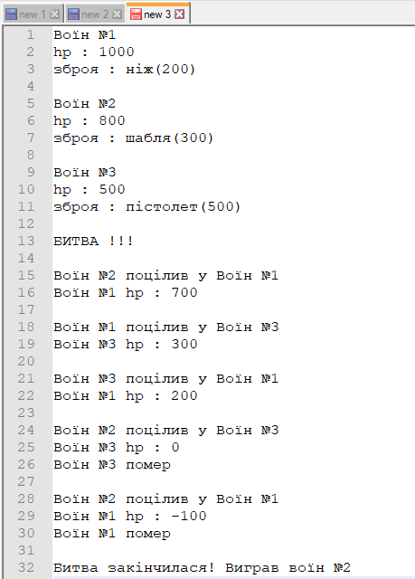
Hometask
Зробити міні-гру - битва. Створити одну сутність - шаблонний варіант воїна. Зробити декілька типів воїнів-наслідників. Кожен з них має свої особливості , наприклад hp, зброя і т.д. Тут потрібно проявити свою фантазію і додавати класи, які хочеться.
Потім має бути битва. Воїни можуть атакувати, якщо вони атакують, життя зменшується. На кожному етапі показувати інфу. Наприклад :

Slide 12
Корисні посилання :
https://habr.com/ru/post/265373/
https://vertex-academy.com/tutorials/ru/modifikator-static-v-java-metody/
https://javarush.ru/groups/posts/modifikator-static-java
https://vertex-academy.com/tutorials/ru/modifikator-static-v-java/
https://vertex-academy.com/tutorials/ru/modifikator-final/
https://javarush.ru/groups/posts/591-vot-tak-final
https://vertex-academy.com/tutorials/ru/abstraktnyj-klass-java/
https://javarush.ru/groups/posts/1973-abstraktnihe-klassih-v-java-na-konkretnihkh-primerakh
https://javarush.ru/groups/posts/431-10-voprosov-po-abstraktnihm-klassam-i-interfeysam-s-sobesedovaniy-po-jazihku-java

